Slide 1

Luca Zappalorti
MOTORE DIESEL 2T2000HP
per elicottero
Università di Bologna
Dipartimento di Ingegneria Industriale

Slide 2
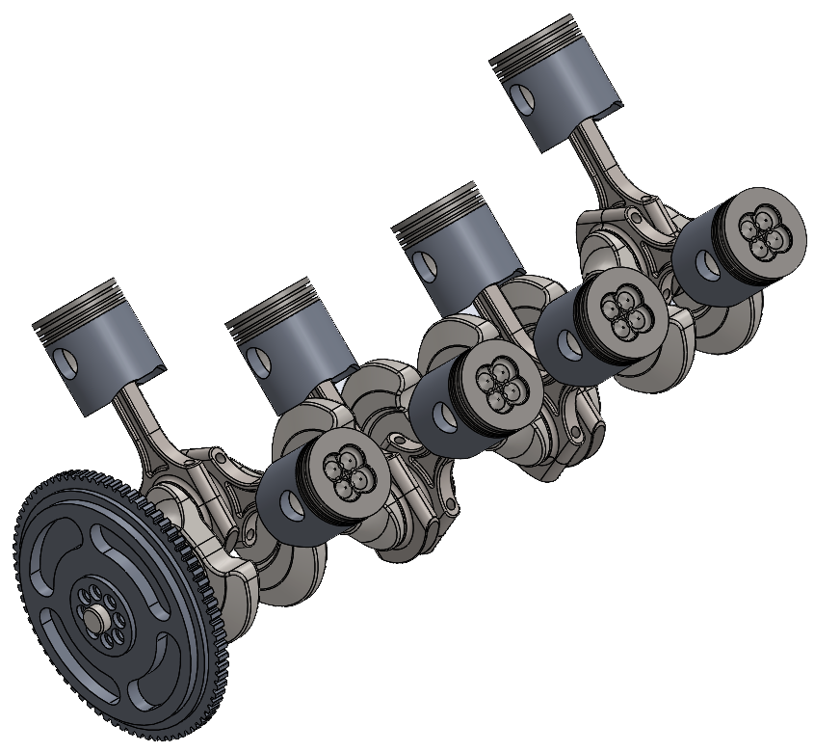
Università di Bologna
MOTORE DIESEL 2T2000HP
Dipartimento di Ingegneria Industriale
per elicottero
Specifiche tecniche
Configurazione 8 cilindri a V di 90°
Alimentazione 2 tempi Diesel
Alesaggio x Corsa 98 x 100 mm
Cilindrata 6.034 cc
Rapporto di compressione 21:1
Potenza all’albero 2.041 HP [1.522 kW] @6.000 rpm
Coppia massima 2.533 Nm @3.000 rpm
Peso a secco 308,8 kg

Slide 3
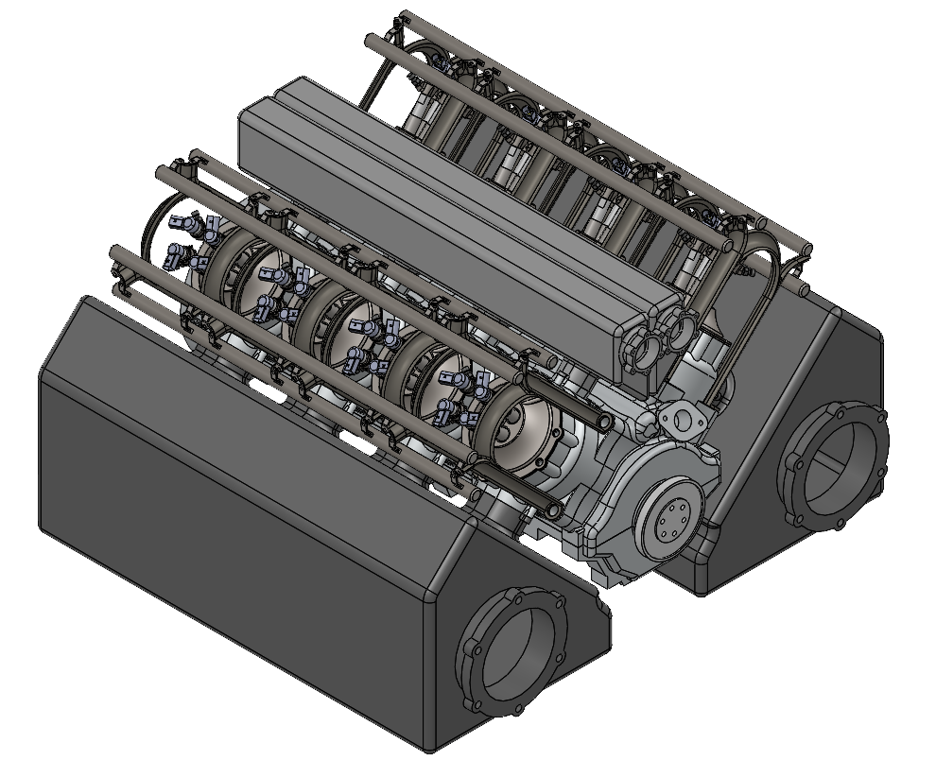
Università di Bologna
MOTORE DIESEL 2T2000HP
Dipartimento di Ingegneria Industriale
per elicottero

Slide 4
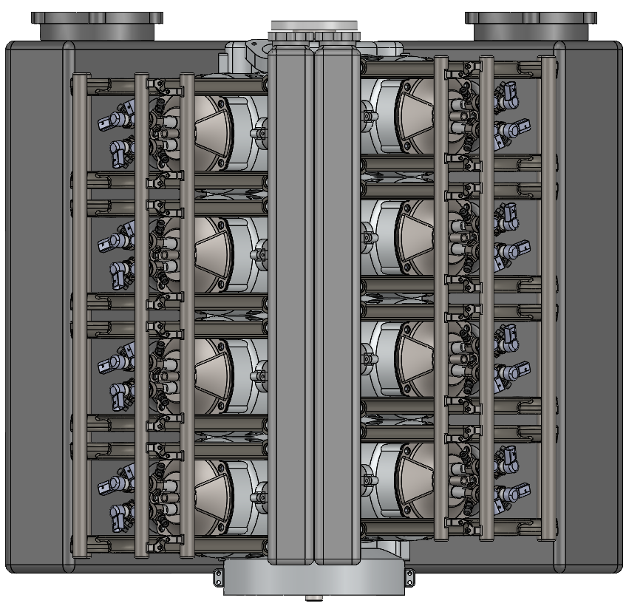
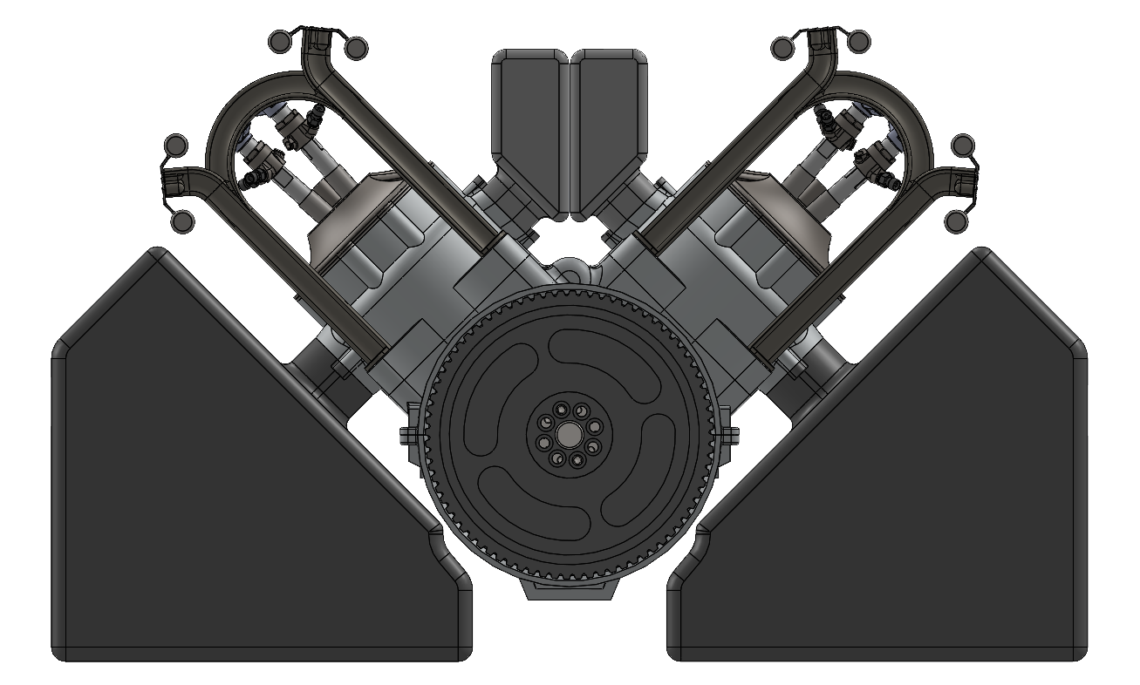
Università di Bologna
MOTORE DIESEL 2T2000HP
Dipartimento di Ingegneria Industriale
per elicottero

Slide 5
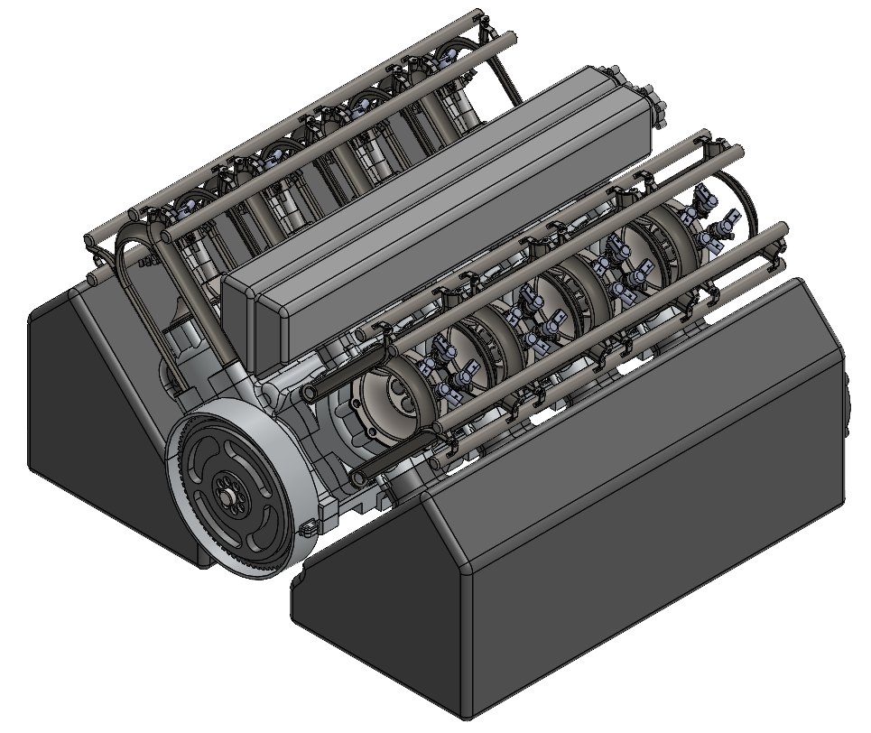
Università di Bologna
MOTORE DIESEL 2T2000HP
Dipartimento di Ingegneria Industriale
per elicottero
Ingombri e dimensioni
Nonostante le specifiche di erogazione richieste, soprattutto in termini di potenza da erogare, la configurazione a V e la gestione di aspirazione e scarico priva di valvole ci consentono di contenere sensibilmente gli ingombri, di semplificarne il funzionamento, di ridurre i componenti e di mantenere il motore compatto.
H
H = 660 mm
l = 1.070 mm
L = 1.029 mm
l
L

Slide 6
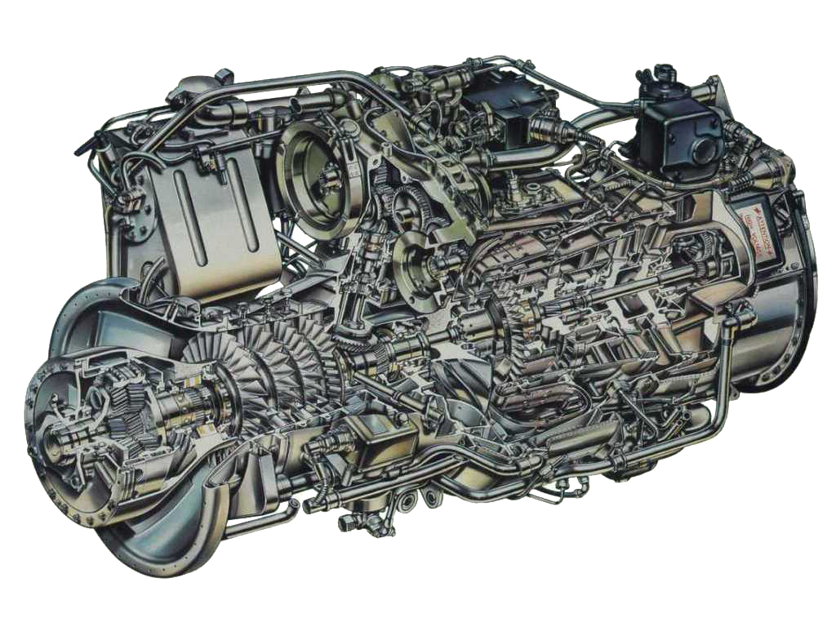
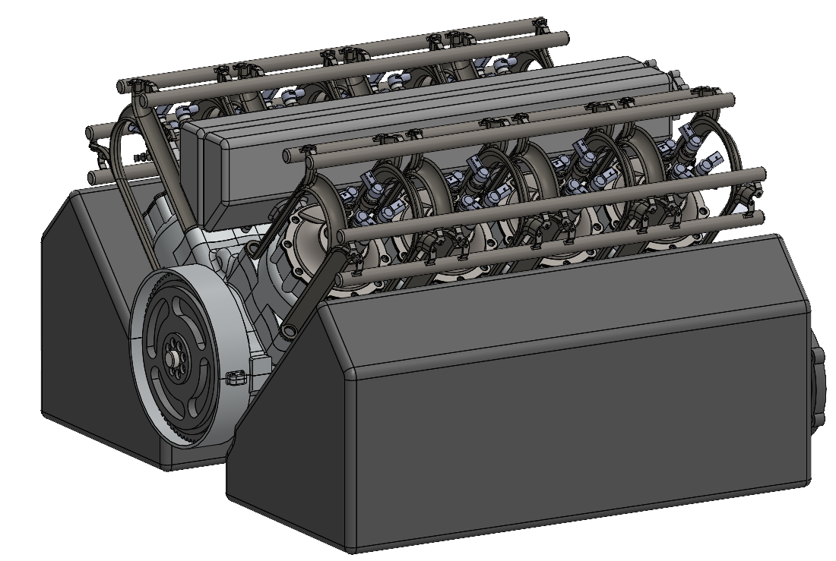
Università di Bologna
MOTORE DIESEL 2T2000HP
Dipartimento di Ingegneria Industriale
per elicottero
Confronto con AW129 Mangusta
G2TD2000
AW129 Mangusta
2 Rolls-Royce Gem II
Motore a pistoni
Potenza: 2041 HP
Peso a secco: 303,7 kg
Lunghezza: 1.029 mm
Larghezza: 1.070 mm
Altezza: 660 mm
Motore turboalbero
Potenza: 2.012 HP
Peso a secco: 2x187 kg
Lunghezza: 1.090 mm
Diametro: 590 mm
Ricordandone l’impiego come propulsore per elicotteri, per evidenziarne la compattezza e la semplicità costruttiva, lo poniamo in confronto ad un tipico propulsore per una fascia di aeromobili di pari potenza.
Il confronto considera la coppia di propulsori del Mangusta AW129 di Agusta Westland, ovvero due Rolls-Royce Gem II, che, a differenza del nostro motore a pistoni, sono propulsori turboalbero.

Slide 7
Università di Bologna
MOTORE DIESEL 2T2000HP
Dipartimento di Ingegneria Industriale
per elicottero
Fluidodinamica interna
Lo studio fluidodinamico interessa la canna cilindro e l’airbox ricavato all’interno del corpo cilindro: il flusso in aspirazione dai manifold si raccoglie nell’airbox e fluisce attraverso le luci del liner in camera.
La conformazione delle luci e le loro dimensioni prendono spunto dalla soluzione adottata dalla Detroit Diesel per i motori DD60 Series.
Lo studio interessa sia lo scarico sia l’aspirazione nelle varie posizioni del pistone (gradi di manovella): avendo scelto un sistema privo di valvole è la posizione del pistone che determina il grado di apertura di ciascuna luce.

Slide 8
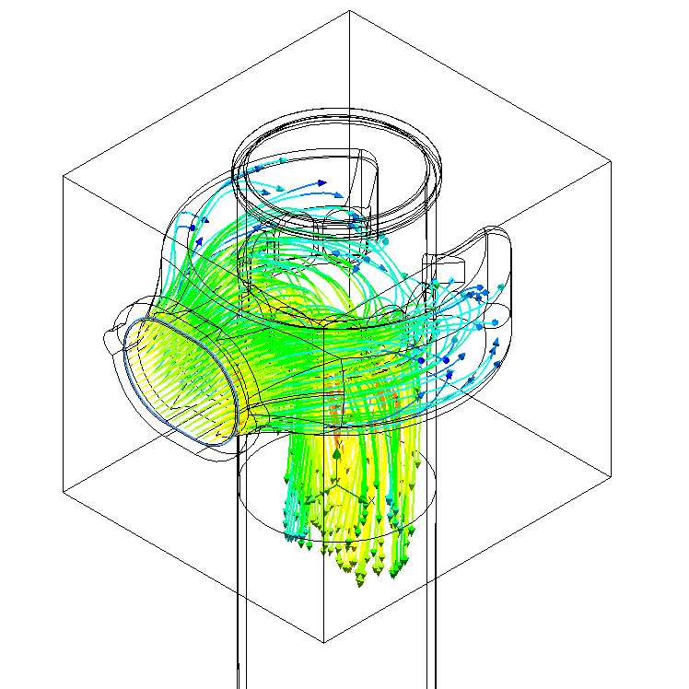
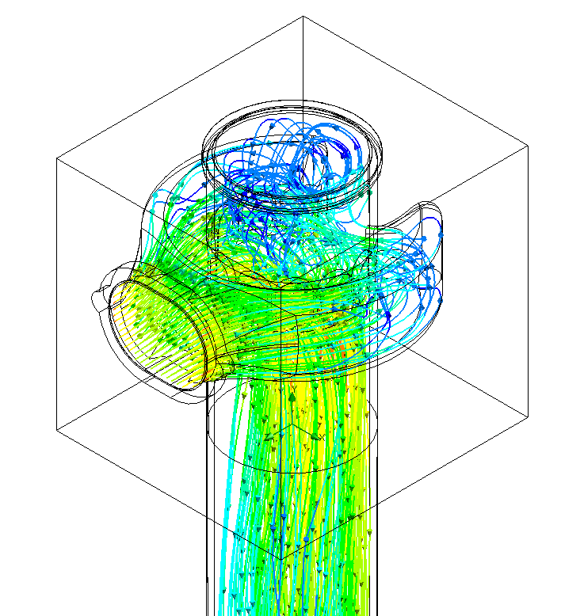
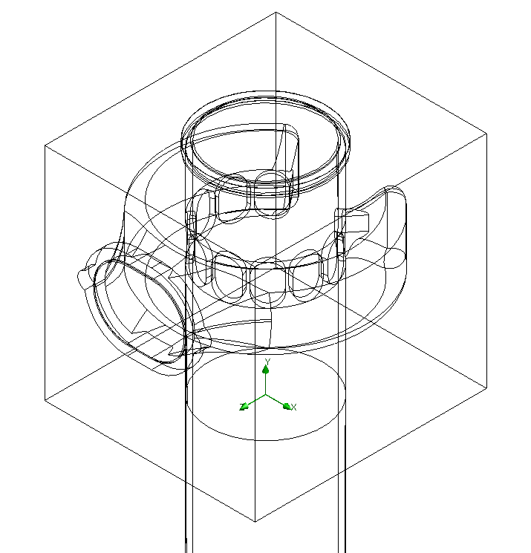
Università di Bologna
MOTORE DIESEL 2T2000HP
Dipartimento di Ingegneria Industriale
per elicottero
Calcolo coefficienti di efflusso
La prova comprendeva la chiusura alternata delle luci di aspirazione e di scarico per ciascuna prova; le condizioni di prova prevedevano l’ingresso allo stato ambiente (101.325, Pa 323 K) e l’uscita dal fondo del liner alla pressione ridotta di 96.325 Pa. Fondamentale è considerare un liner sufficientemente lungo da avere moto laminare in uscita.

Slide 9
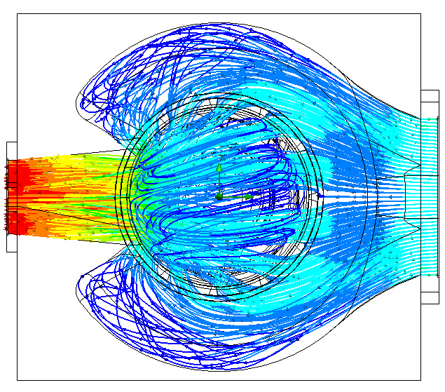
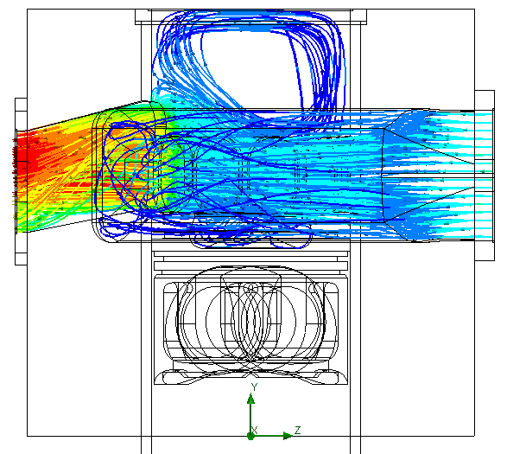
Università di Bologna
MOTORE DIESEL 2T2000HP
Dipartimento di Ingegneria Industriale
per elicottero
Simulazione fluidodinamica al punto morto inferiore
Nelle immagini è riportata la simulazione fluidodinamica al punto morto inferiore in condizioni di esercizio.
Dalle immagini si denota lo sviluppo dei moti di swirl e tumble caratteristici: lo sviluppo del fluido all’interno del cilindro è stato studiato in parallelo alla modellazione dell’airbox dell’unità cilindro e delle luci di aspirazione e scarico ricavate sulla canna cilindro o liner.
Il moto di swirl è fondamentale per il corretto riempimento del cilindro e l’ottimale combustione; nel modello, il moto di swirl è generato attraverso le luci, opportunamente conformate data l’assenza delle valvole. Dalle prove il coefficiente di swirl è pari a 0,6939.
Il moto di tumble è importante soprattutto nei motori ad accensione comandata, ma dalla simulazione ne si può apprezzare lo sviluppo.
In quest’altra vista, si evidenzia lo sviluppo del moto di swirl nel condotto di scarico per come si avvolgono i flussi.

Slide 10
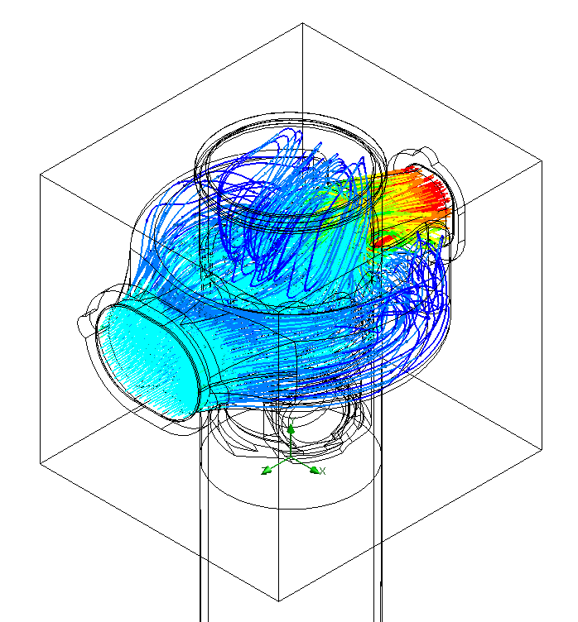
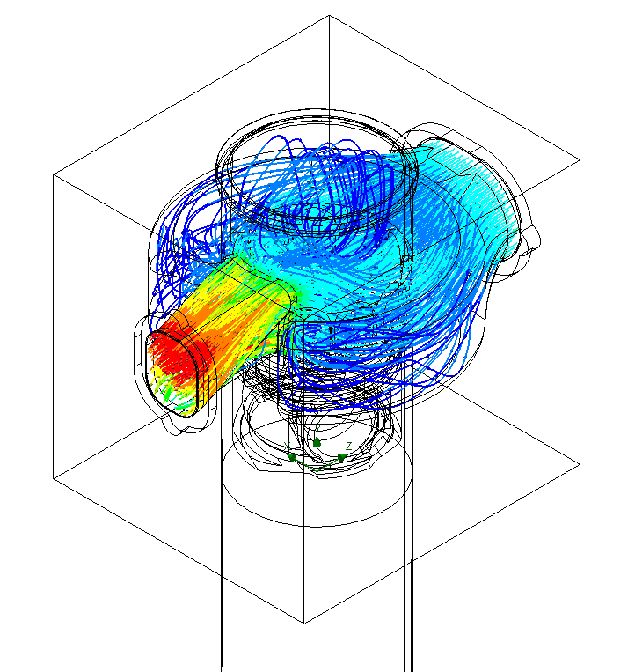
Università di Bologna
MOTORE DIESEL 2T2000HP
Dipartimento di Ingegneria Industriale
per elicottero
Airbox e
unità cilindro
In evidenza la conformazione dell’airbox ricavato nel corpo dell’unità cilindro, il quale contribuisce alla formazione dei moti di swirl e tumble oltre ad alimentare la cilindrata. Questa soluzione di airbox anulare al cilindro, prende spunto da quella adottata sui Detroit Diesel serie 60 e successive.

Slide 11
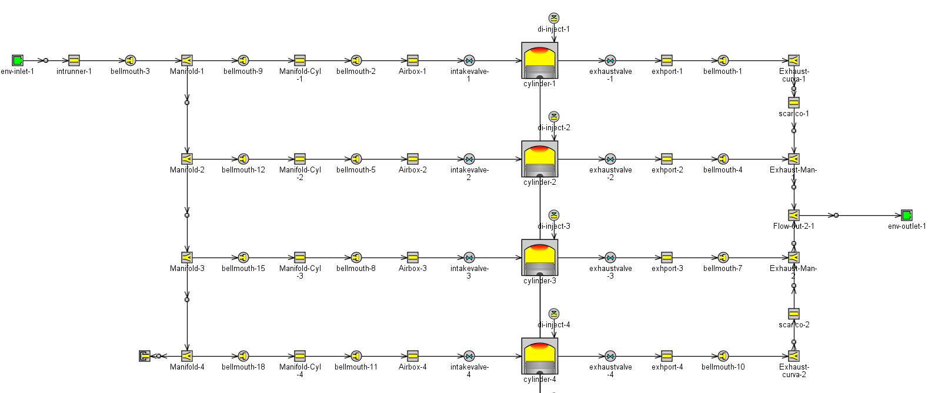
Università di Bologna
MOTORE DIESEL 2T2000HP
Dipartimento di Ingegneria Industriale
per elicottero
Modello GT-Power
Modello monodimensionale del motore sviluppato su due bancate uguali, ognuna delle quali è dotata di un proprio turbocompressore.

Slide 12
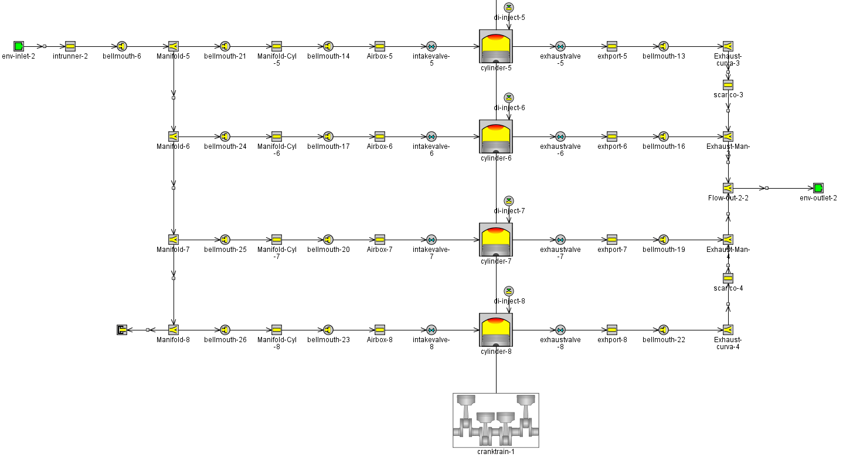
Università di Bologna
MOTORE DIESEL 2T2000HP
Dipartimento di Ingegneria Industriale
per elicottero
Condizioni in ingresso
5 bar 323K
Condizioni in uscita
4,5 bar 800K

Slide 13
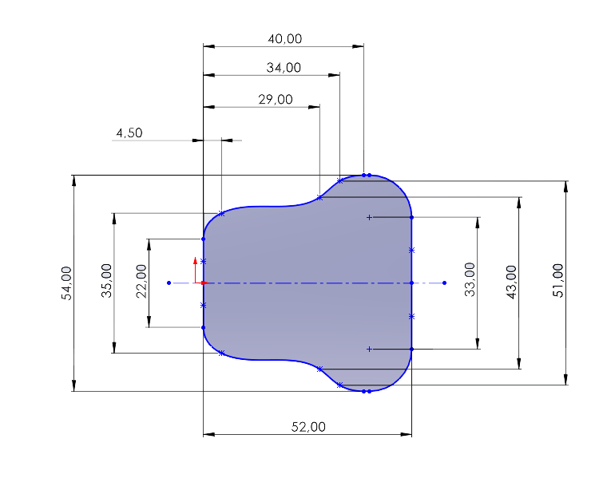
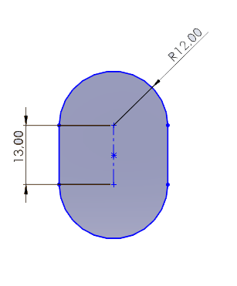
Università di Bologna
MOTORE DIESEL 2T2000HP
Dipartimento di Ingegneria Industriale
per elicottero
Fasatura luci
La progettazione è orientata a realizzare un modello privo di valvole, così da ridurre il numero di componenti e semplificare il montaggio: questo comporta che la fasatura di aspirazione e scarico è gestita, come segue, in funzione della posizione del pistone attraverso le luci ricavate sulla canna cilindro.

Slide 14
Università di Bologna
MOTORE DIESEL 2T2000HP
Dipartimento di Ingegneria Industriale
per elicottero
La fase di aspirazione ha inizio in corrispondenza di un angolo di manovella di 95° e le luci di aspirazione vengono chiuse a 265°.
La fase di combustione è stata ricavata attraverso i dati calcolati da GT-Power, in funzione della temperatura, della quantità di combustibile introdotto (115 mg per ciclo) e dell’inizio e fine dell’iniezione (rispettivamente -5° e 13° rispetto al PMS).
Si è ottenuto che la combustione ha inizio con un ritardo angolare di 14°, in corrispondenza di un angolo di manovella di 9°, ed ha una durata di 39,4°.
Per quanto riguarda la fase di scarico, questa inizia e finisce rispettivamente a 75° e 285° di angolo di manovella.
PMS
Aspirazione
Combustione
Scarico
PMI

Slide 15
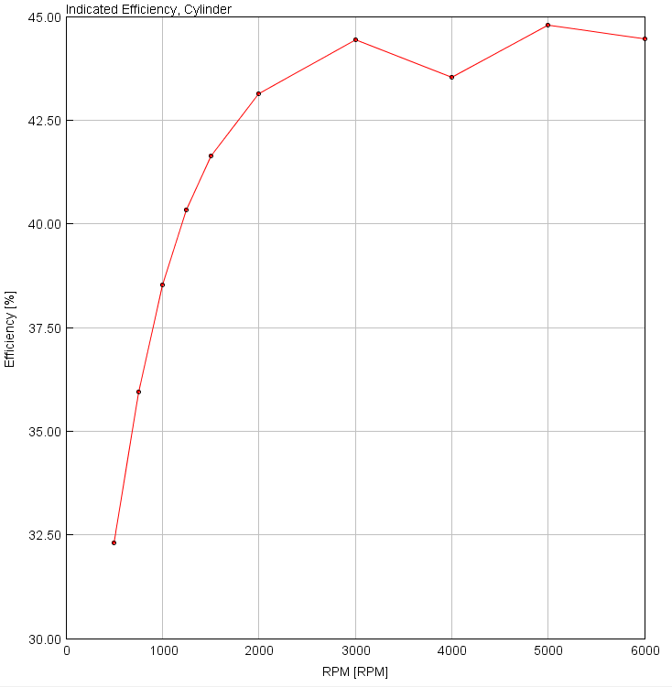
Università di Bologna
MOTORE DIESEL 2T2000HP
Dipartimento di Ingegneria Industriale
per elicottero
Curve caratteristiche
A partire dal modello monodimensionale del motore le simulazioni sono state un supporto necessario per la modellazione dei componenti al fine di ottenere le prestazioni richieste in termini di potenza e di efficienza.
Per l’impiego designato è importante che il motore raggiunga le massime prestazioni nelle condizioni di pieno carico, in quanto queste sono le normali condizioni di funzionamento dopo il decollo dell’aeromobile.
Nel diagramma di fianco è riportato l’andamento dell’efficienza indicata: questa è massima e pressoché costante nei regimi di massimo carico.

Slide 16
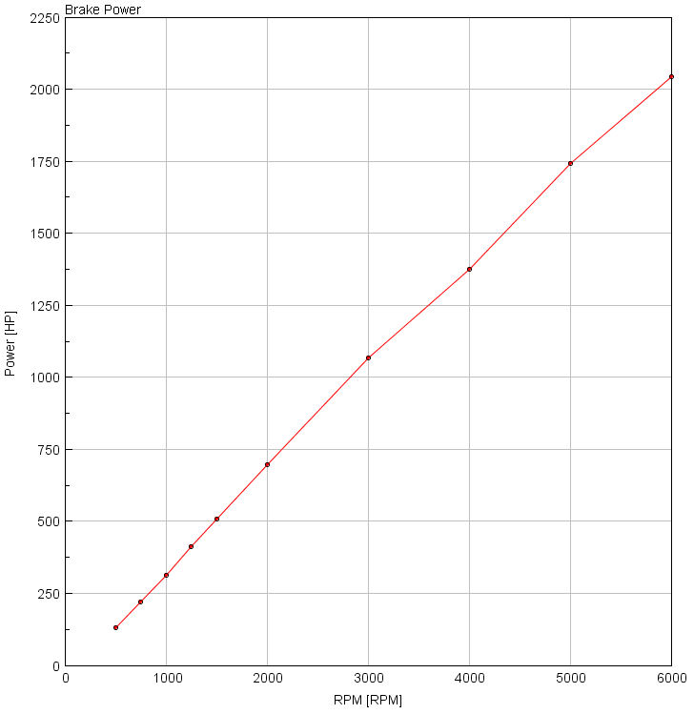
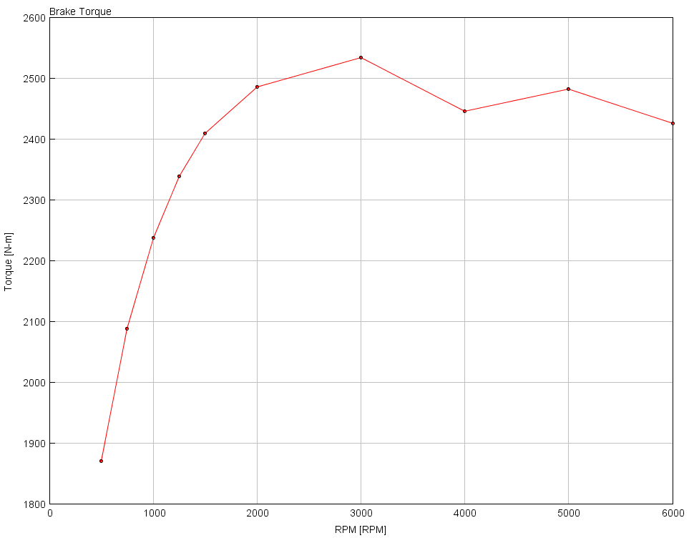
Università di Bologna
MOTORE DIESEL 2T2000HP
Dipartimento di Ingegneria Industriale
per elicottero
2044
2533,2
2485,4
2445,1
2481,6
1742,5
2425,9
2408,7
2338,9
1373,5
2236,9
1067,2
2087,9
698,1
507,4
410,5
1870
314,1
219,9
131,3
Curva di
coppia
La curva ha un picco di 2.533 Nm a 3.000 rpm e poi decresce con un gradiente ridotto.
Curva di
potenza
La curva ha un picco di 2.041 HP a 6.000 rpm, soddisfacendo le prestazioni richieste.

Slide 17
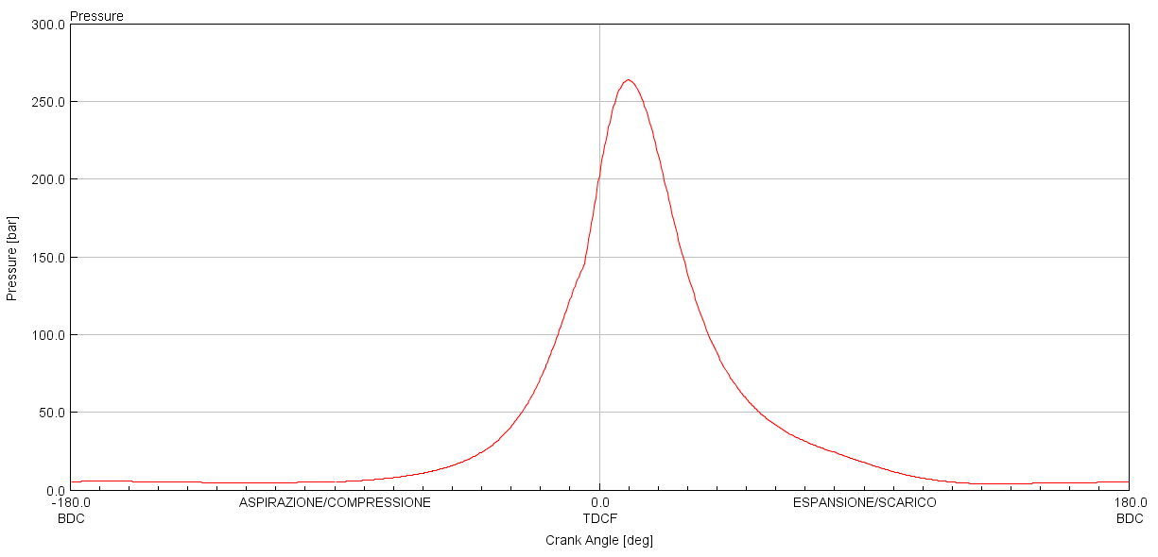
Università di Bologna
MOTORE DIESEL 2T2000HP
Dipartimento di Ingegneria Industriale
per elicottero
Andamento delle pressioni
Considerando i risultati della simulazione a pieno carico si ricava il seguente andamento delle pressioni: il modello monodimensionale utilizzato non risulta completamente affidabile, perciò si è scelto arbitrariamente di considerare un valore massimo di pressione in camera di combustione pari a 250 bar.
Su questo valore di pressione si svilupperanno tutte le verifiche successive sui componenti.

Slide 18

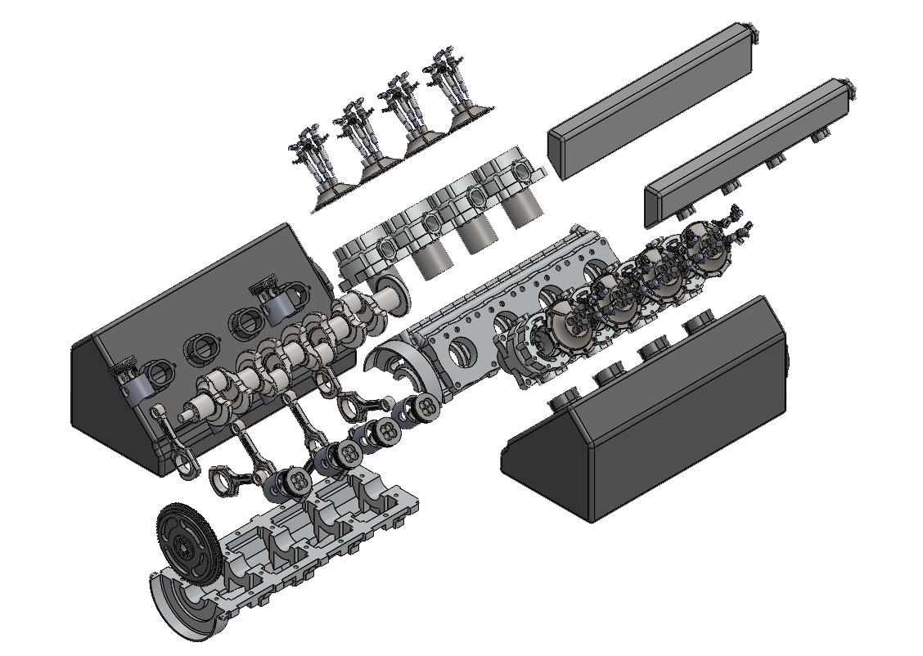
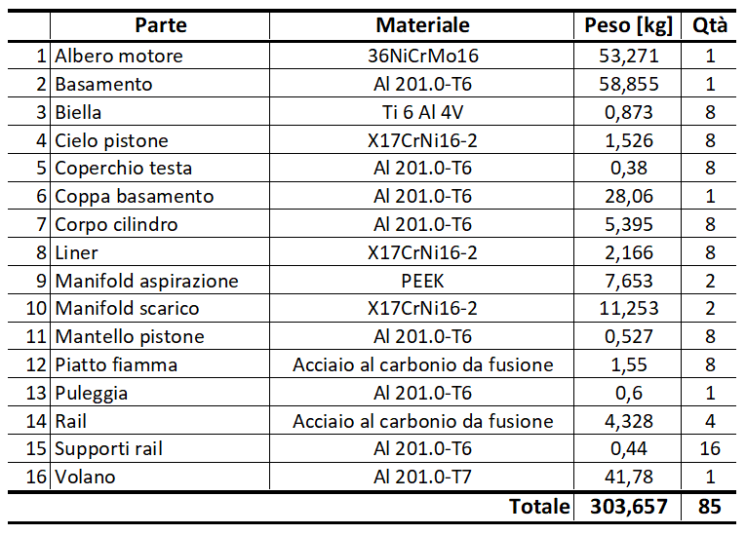
Università di Bologna
MOTORE DIESEL 2T2000HP
Dipartimento di Ingegneria Industriale
per elicottero
Esploso e distinta base
Il peso complessivo a secco non tiene conto degli iniettori, ma anche tenendone conto il peso rimarrebbe al di sotto del motore di confronto.

Slide 19
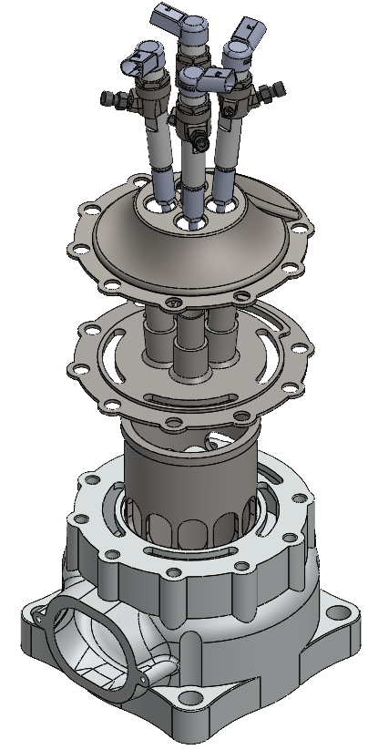
Università di Bologna
MOTORE DIESEL 2T2000HP
Dipartimento di Ingegneria Industriale
per elicottero
Unità cilindro
L’unità cilindro è composta da:
Iniettori
Coperchio testa
Piatto fiamma
Liner
Blocco cilindro

Slide 20
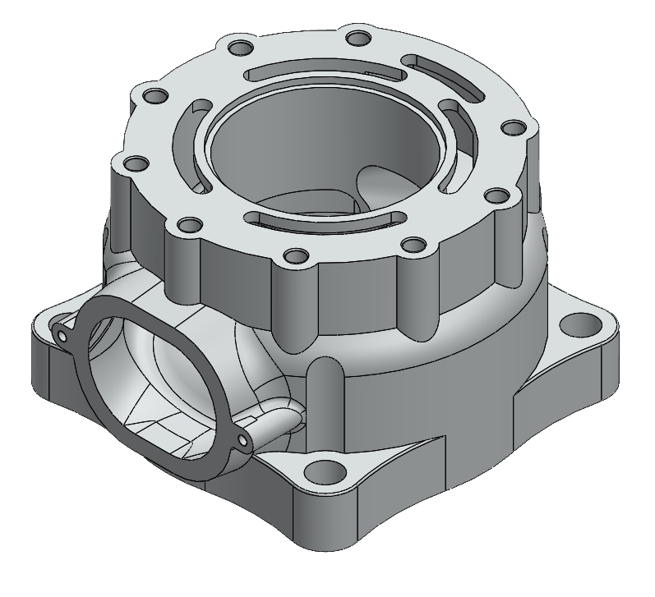
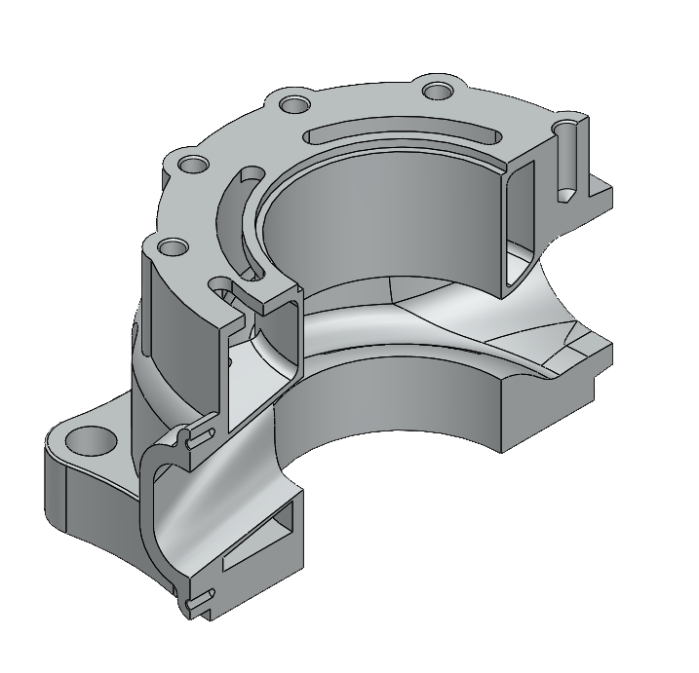
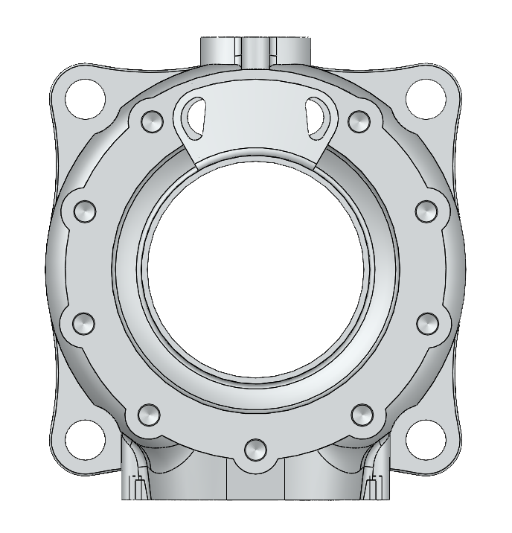
Università di Bologna
MOTORE DIESEL 2T2000HP
Dipartimento di Ingegneria Industriale
per elicottero
Blocco cilindro
Il blocco presenta un airbox interno che avvolge il cilindro: l’airbox è fondamentale per l’alimentazione del comburente.
Il cilindro è refrigerato attraverso una camicia circolare. Il fluido refrigerante viene introdotto dalla testa, attraverso la guarnizione, e fuoriesce, verso il basamento, mediante un condotto ricavato attorno allo scarico.
Il fissaggio del blocco sul basamento è assicurato da 4 prigionieri di dimensione M18 che garantiscono anche il posizionamento dei supporti per i rail.

Slide 21
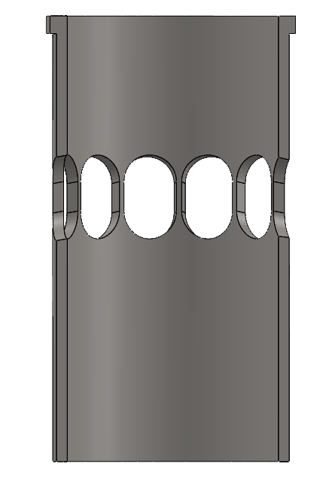
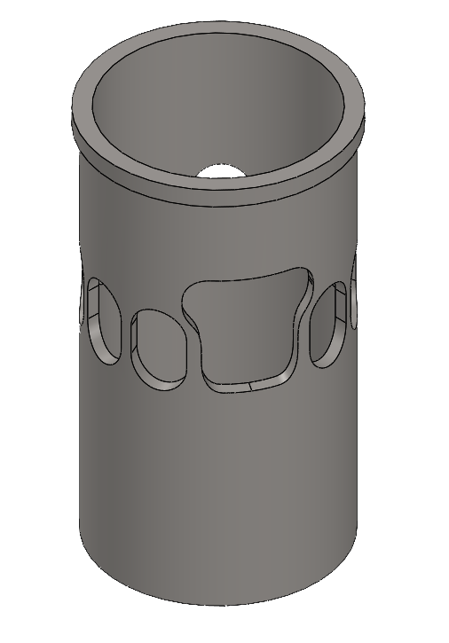
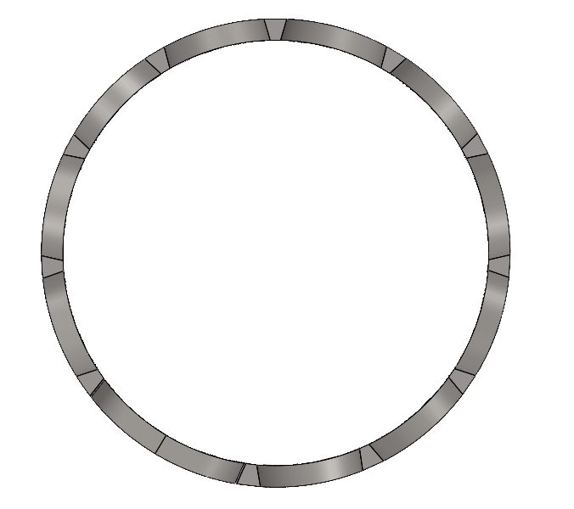
Università di Bologna
MOTORE DIESEL 2T2000HP
Dipartimento di Ingegneria Industriale
per elicottero
Liner o canna cilindro
Il liner prende spunto da quelli impiegati per i motori Detroit Diesel serie 60. Le luci di aspirazione sono ricavate con due principali inclinazioni: la prima verticale, per un miglior riempimento del cilindro, e la seconda radiale, per accentuare il moto di swirl.
α
L’angolo di inclinazione è, come da manuale Detroit Diesel, di 10°.
La luce di scarico ha una conformazione integrata da due booster laterali, importanti per i moti turbolenti dei fluidi di scarico.
β
L’angolo di inclinazione è, come da manuale Detroit Diesel, di 19°.

Slide 22
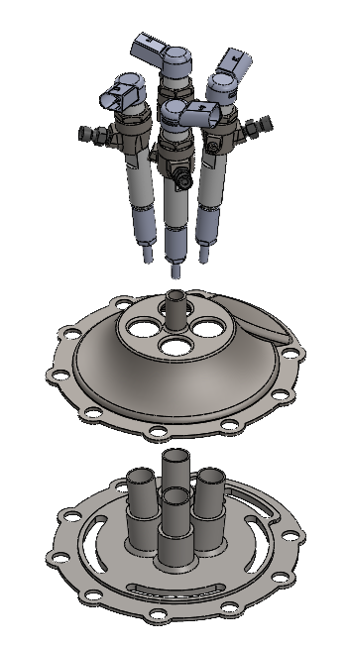
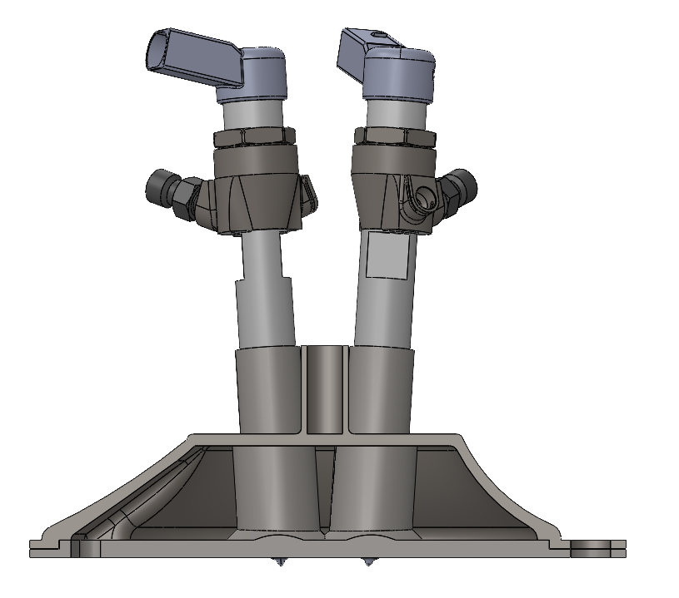
Università di Bologna
MOTORE DIESEL 2T2000HP
Dipartimento di Ingegneria Industriale
per elicottero
Testa e iniezione
Per gli elevati regimi di rotazione si rende necessario l’utilizzo di più di un iniettore; in particolare si considerano quattro iniettori per cilindro con iniezione alternata a coppie.
Il piatto fiamma è realizzato mediante saldatura per includere le quattro sedi degli iniettori inclinate.
Il refrigerante fa il suo ingresso dall’apposito attacco al centro del piatto: in questo modo è in grado di refrigerare la testa e gli iniettori prima di fluire verso il corpo cilindro.

Slide 23
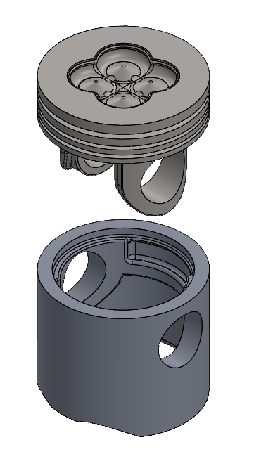
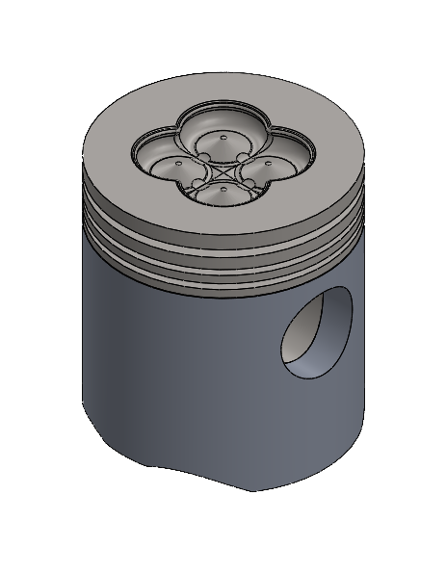
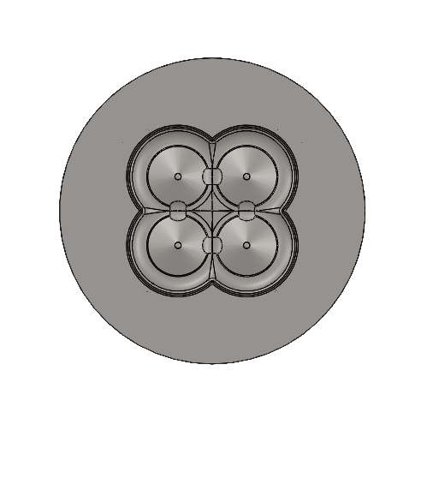
Università di Bologna
MOTORE DIESEL 2T2000HP
Dipartimento di Ingegneria Industriale
per elicottero
Pistone
Camera di combustione multipla
Il pistone bimetallico è progettato per avere una maggior resistenza termica e durezza sul cielo e maggior duttilità e minor attrito con la canna sul mantello.
Per ottenere un pistone bimetallico si è optato per un cielo in acciaio e in un mantello in alluminio.
Il sistema multi-iniettore richiede una camera di combustione multipla, con una conformazione quatrefoil-shape ricavata sul cielo del pistone.

Slide 24
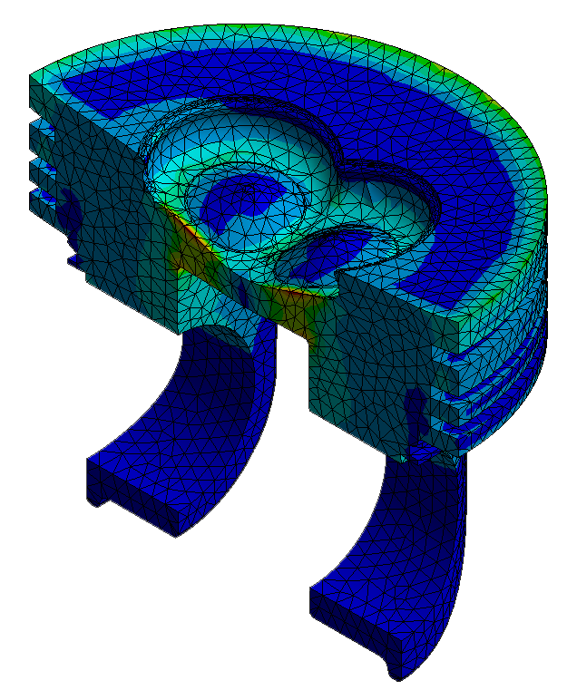
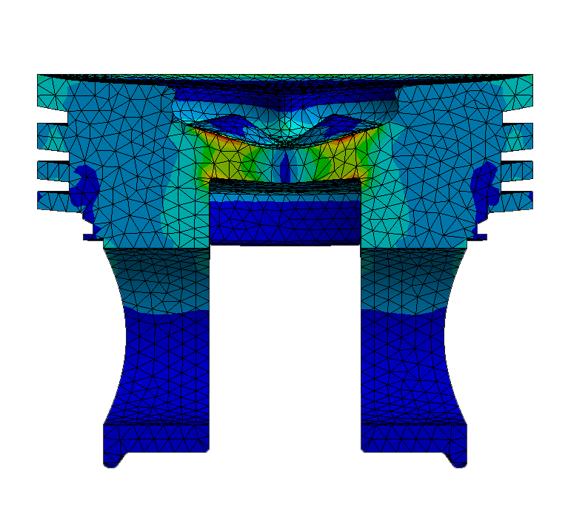
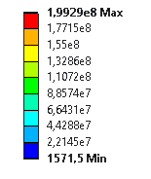
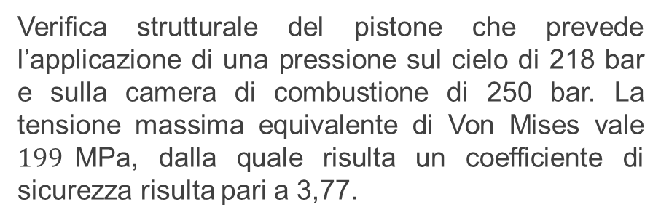
Università di Bologna
MOTORE DIESEL 2T2000HP
Dipartimento di Ingegneria Industriale
per elicottero
Verifica del pistone
Verifica strutturale del pistone che prevede l’applicazione di una pressione sul cielo di 218 bar e sulla camera di combustione di 250 bar. La tensione massima equivalente di Von Mises vale $199$MPa, dalla quale risulta un coefficiente di sicurezza risulta pari a 3,77.

Slide 25
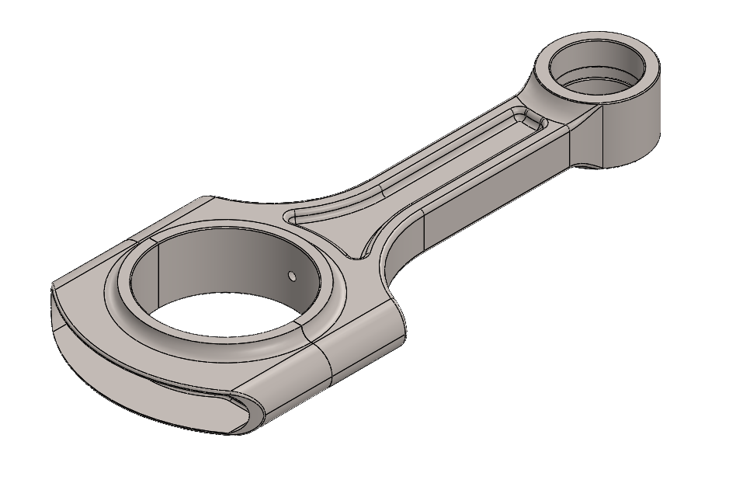
Università di Bologna
MOTORE DIESEL 2T2000HP
Dipartimento di Ingegneria Industriale
per elicottero
Biella
La biella ha sezione ad «I» ed è ispirata a quelle impiegate nei motori Detroit Diesel serie 60. Il cappello utilizzato presenta una conformazione tale da consentire l’incasso delle viti pankl adoperate per collegare le due parti.
La biella ha le seguenti dimensioni caratteristiche:
Interasse 195 mm
Diametro perno di manovella 70 mm
Diametro spinotto 35 mm

Slide 26
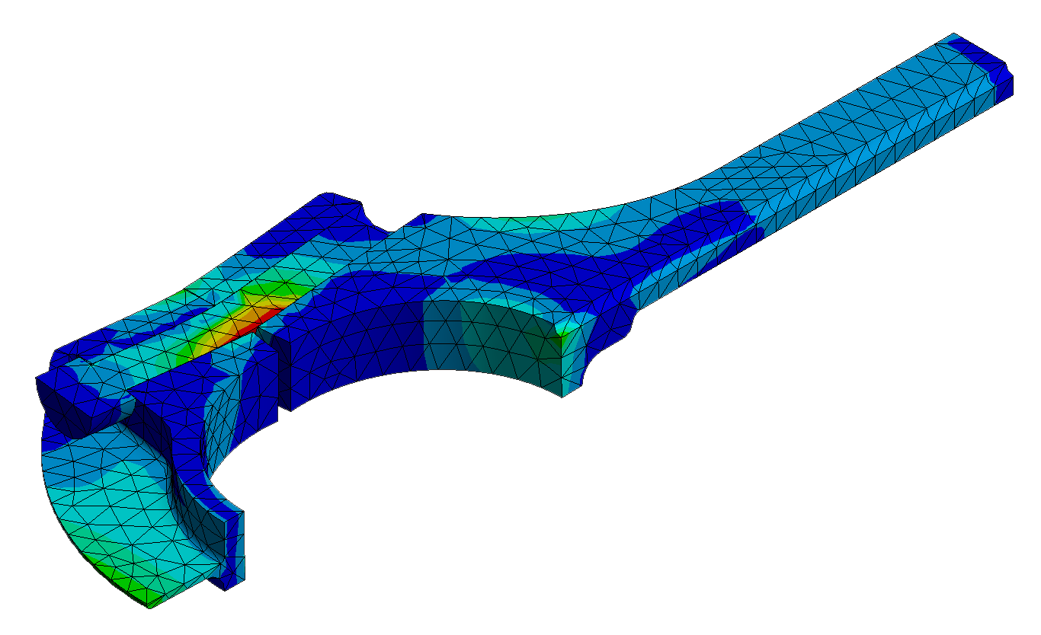
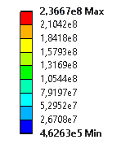
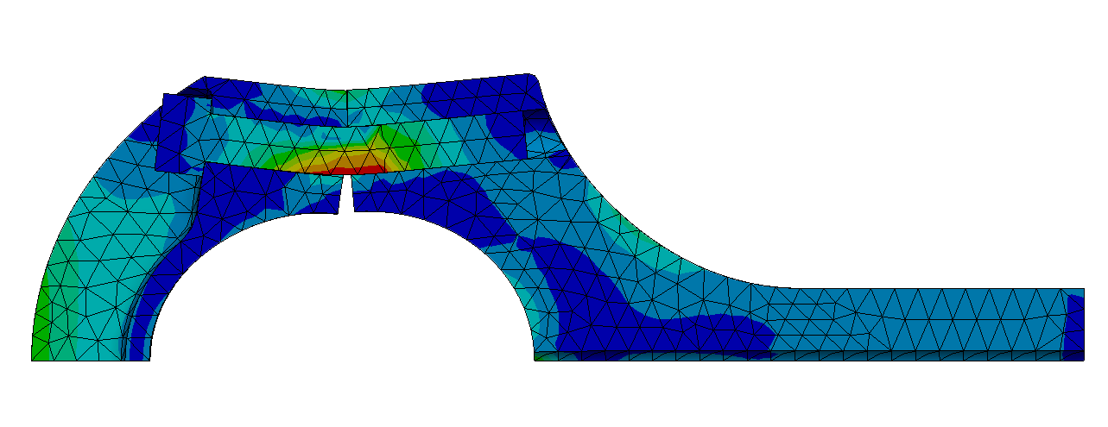
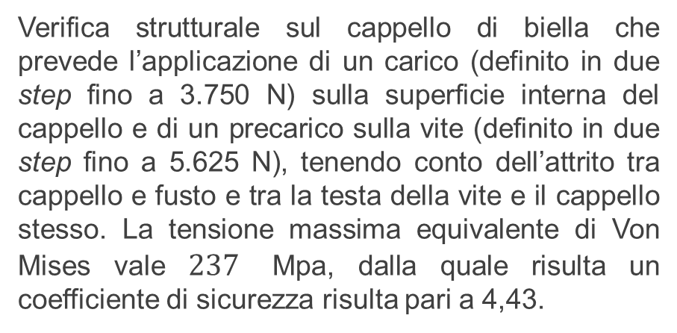
Università di Bologna
MOTORE DIESEL 2T2000HP
Dipartimento di Ingegneria Industriale
per elicottero
Verifica cappello biella
Verifica strutturale sul cappello di biella che prevede l’applicazione di un carico (definito in due step fino a 3.750 N) sulla superficie interna del cappello e di un precarico sulla vite (definito in due step fino a 5.625 N), tenendo conto dell’attrito tra cappello e fusto e tra la testa della vite e il cappello stesso. La tensione massima equivalente di Von Mises vale $237$ Mpa, dalla quale risulta un coefficiente di sicurezza risulta pari a 4,43.

Slide 27
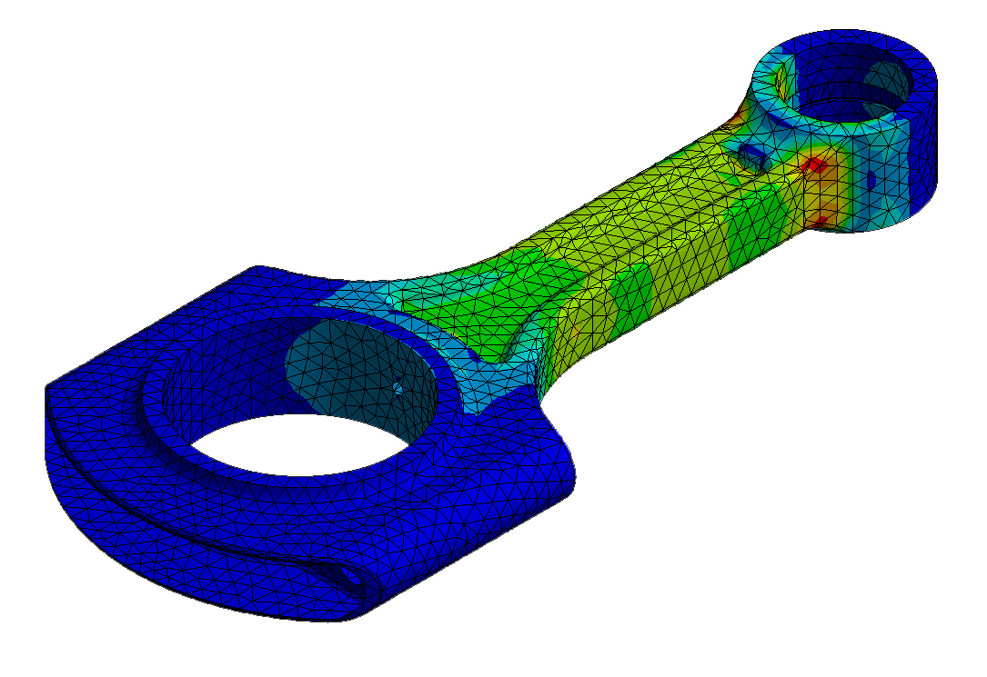
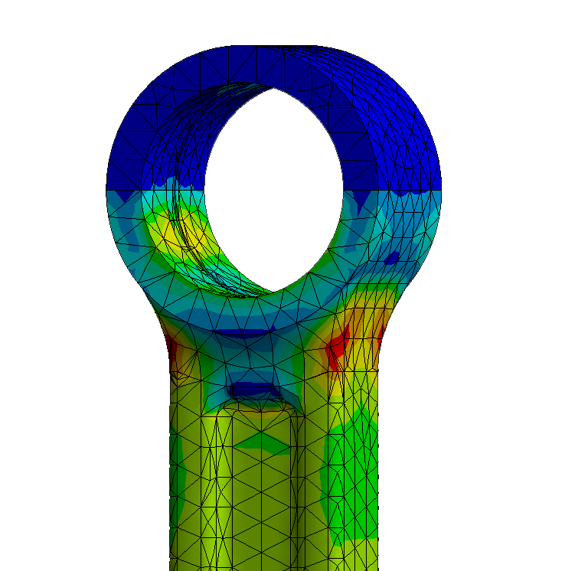
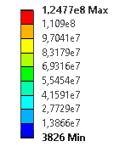
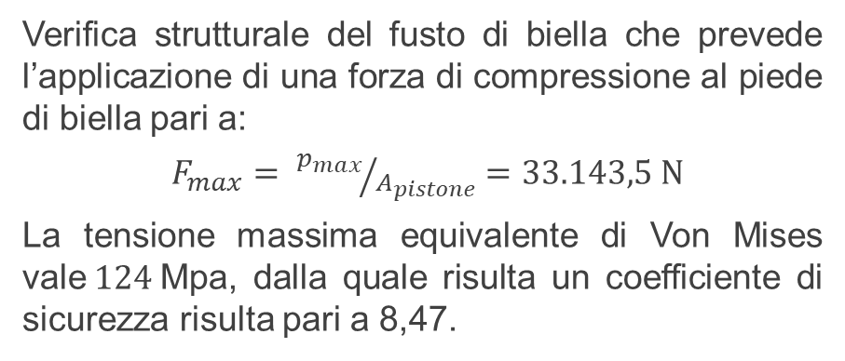
Università di Bologna
MOTORE DIESEL 2T2000HP
Dipartimento di Ingegneria Industriale
per elicottero
Verifica a compressione
Verifica strutturale del fusto di biella che prevede l’applicazione di una forza di compressione al piede di biella pari a:
$F_{max}= {p_{max}}/{A_{pistone}}=33.143,5 N$
La tensione massima equivalente di Von Mises vale$124$Mpa, dalla quale risulta un coefficiente di sicurezza risulta pari a 8,47.

Slide 28
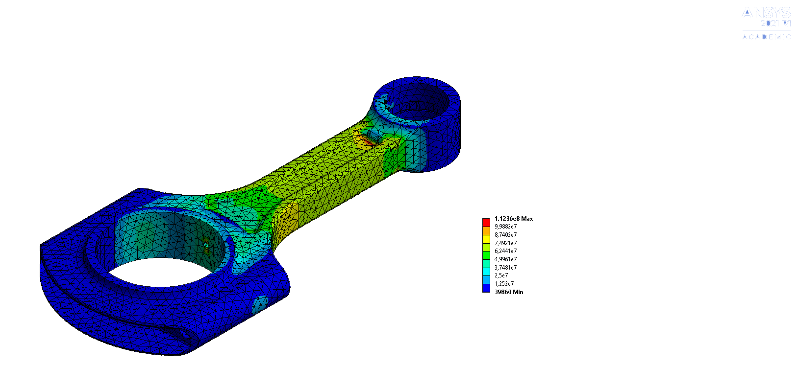

Università di Bologna
MOTORE DIESEL 2T2000HP
Dipartimento di Ingegneria Industriale
per elicottero
Verifica a compressione
Verifica strutturale del fusto di biella che prevede l’applicazione di una forza di compressione alla testa di biella pari a:
$F_{max}= {p_{max}}/{A_{pistone}}=33.143,5 N$
La tensione massima equivalente di Von Mises vale $112$Mpa, dalla quale risulta un coefficiente di sicurezza risulta pari a 9,38.

Slide 29




Università di Bologna
MOTORE DIESEL 2T2000HP
Dipartimento di Ingegneria Industriale
per elicottero
Verifica a trazione
Verifica strutturale del fusto di biella che prevede l’applicazione di una forza di trazione alla testa di biella pari a:
$$F= m_{pistone}∙R∙ω^{2}=40.525 N$$
La tensione massima equivalente di Von Mises vale$695$MPa, dalla quale risulta un coefficiente di sicurezza risulta pari a 1,51.

Slide 30



Università di Bologna
MOTORE DIESEL 2T2000HP
Dipartimento di Ingegneria Industriale
per elicottero
Verifica a trazione
Verifica strutturale del fusto di biella che prevede l’applicazione di una forza di trazione al piede di biella pari a:
$$F= m_{pistone}∙R∙ω^{2}=40.525 N$$
La tensione massima equivalente di Von Mises vale$656$MPa, dalla quale risulta un coefficiente di sicurezza risulta pari a 1,60.

Slide 31


Università di Bologna
MOTORE DIESEL 2T2000HP
Dipartimento di Ingegneria Industriale
per elicottero
Albero motore
L’albero motore ha una geometria che permette la configurazione dei pistoni a V di 90°. Questa disposizione ci permette di contenere notevolmente gli ingombri del motore, in particolare la lunghezza: così facendo l’albero ha un’estensione di poco superiore a quella che si avrebbe con un 4 cilindri in linea ottenuto con le stesse unità cilindro.
Le dimensioni dei perni di banco e di manovella riprendono quelle originali del Detroit Diesel serie 60.
Nell’immagine in sezione si noti il particolare dei condotti di lubrificazione che percorrono l’albero nella sua interezza.

Slide 32



Università di Bologna
MOTORE DIESEL 2T2000HP
Dipartimento di Ingegneria Industriale
per elicottero
Equilibramento forze alterne del 1° ordine
Velocità angolare massima
$$\frac{2π}{60}∙n_{max}=628,3 rad/s$$
Raggio di manovella
$$R=50 mm$$
Interasse tra due cilindri
$$I=2b=212 mm$$
Massa biella
$$M_{b}=0,873 kg$$
Massa pistone
$$m_{p}= 2,053 kg$$
Massa complessiva
$$m_{a}=2,926$$
Forze alterne del primo ordine:
$$I_{1a}^{′}=I_{1b}^{′}=I_{2a}^{′}=I_{2b}^{′}=I^{′}=1/2∙m_{a}∙Rω^{2}=28.878 N$$
Forze del primo ordine:
${F_{1}}^{′}= {2I}^{′}∗\cos\left(\frac{δ}{2}\right)=$ ${2I}^{′}=57757 N$
$${F_{2}}^{′}= {2I}^{′}∗\cos\left(γ+\frac{δ}{2}\right)=0 N$$

Slide 33


Università di Bologna
MOTORE DIESEL 2T2000HP
Dipartimento di Ingegneria Industriale
per elicottero
Vettori del momento del primo ordine:
$$M_{2}^{′}=I^{′}∙b∙\sin\left(\frac{δ}{2}\right)=0 N$$
$$M_{2}^{′}=I^{′}∙b∙\sin\left(γ+\frac{δ}{2}\right)=I^{′}∙b∙\sin\left(90°\right)=3.061,1 N$$
Massa dei contrappesi posti a una distanza $R_{C}=90 mm$ dall’asse di rotazione:
$$M_{C}= \frac{\frac{{2I}^{′}}{\sin{γ}}}{R_{C}ω^{2}} =1,63 kg$$
Per bilanciare la forza centrifuga ${F_{1}}^{′}$ si costruiscono
due contrappesi di massa ${M_{c}}/2=0.82 kg$da montare sull’albero a gomiti.
Il momento invece è sempre presente e non equilibrabile poiché controrotante rispetto all’albero a gomiti.

Slide 34


Università di Bologna
MOTORE DIESEL 2T2000HP
Dipartimento di Ingegneria Industriale
per elicottero
Basamento
Il basamento è costituito di due parti, corpo basamento e coppa dell’olio, collegate con viti M14.
In sezione è rappresentato il particolare dei condotti di refrigerazione.

Slide 35


Università di Bologna
MOTORE DIESEL 2T2000HP
Dipartimento di Ingegneria Industriale
per elicottero
Scelta turbocompressore
Da catalogo Garrett si è scelto in virtù delle nostre esigenze l’impiego di due turbocompressori modello GTX5533R Gen II.
Nell’immagine è rappresentato il punto di funzionamento a cui corrisponde un rendimento del 73%.

